Slide 1

Week 6 – Intermediate Backend
Node JS, Express JS, PostgreSQL, Postman + JWT & Multer
Ryan Agung Samudra
Padang, Sumatra Barat

Slide 2

Github : github.com/ryanagungsamudra
Linkedin : linkedin.com/ryanagungsamudra
Instagram : Instagram.com/ryanagungsamudra
Email : ryansamudra67@gmail.com

Slide 3
OUTLINE PRESENTASI
Pembukaan
Pembahasan
Review Hasil Project
Tanya Jawab
Penutup

Slide 4
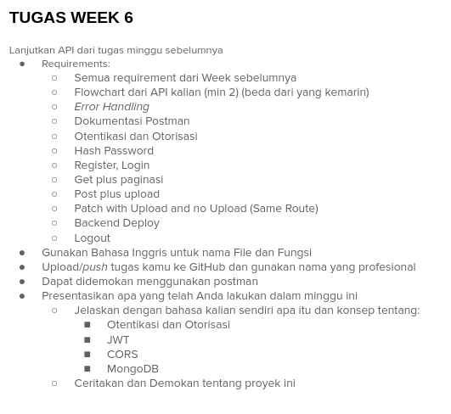

Slide 5
PEMBAHASAN
1. Authentification & authorization
2. JWT (Json Web Token)
3. CORS
4. MongoDB

Slide 6
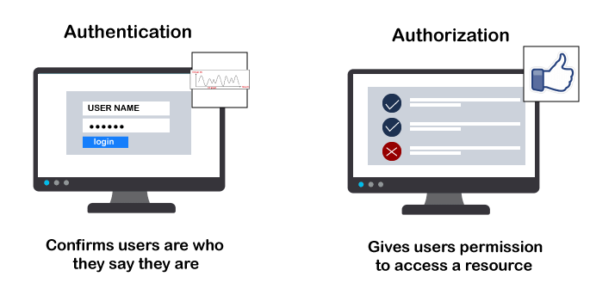
1. Authentification & Authorization

Slide 7
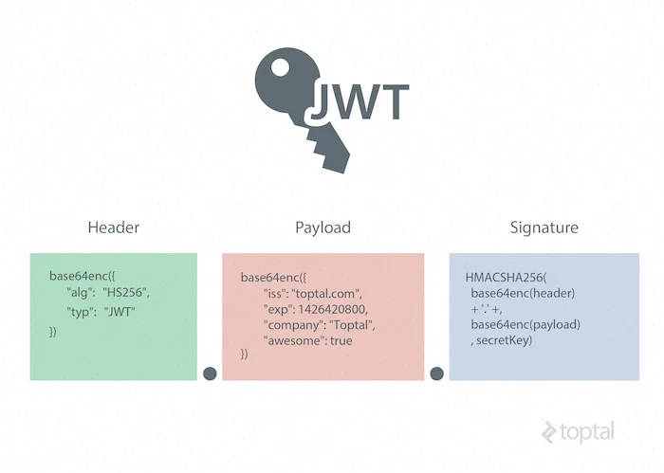
2. JSON Web Token (JWT)

Slide 8
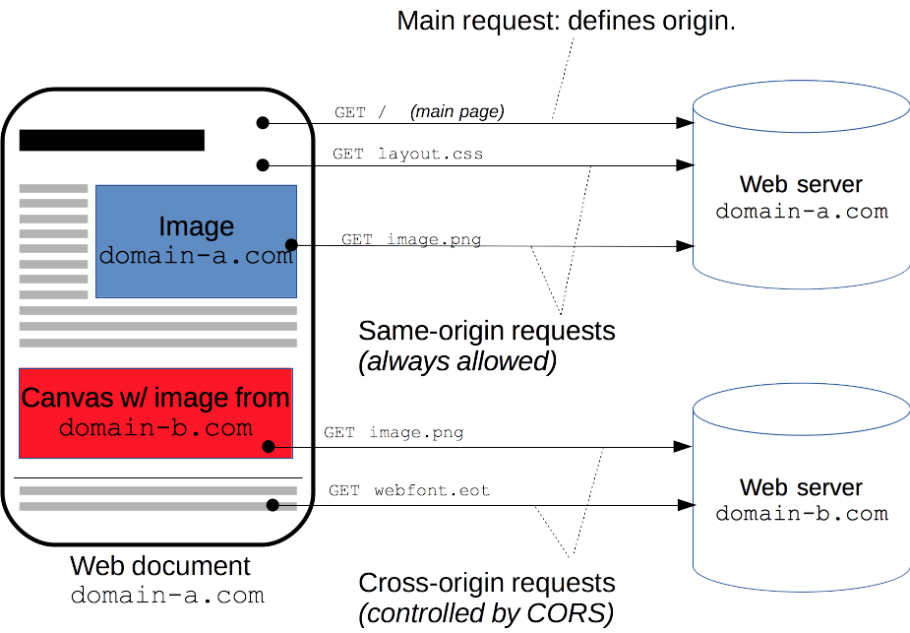
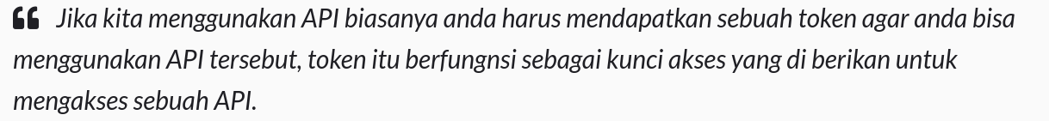
3. CORS (Cross-origin resource sharing)
adalah protokol yang dibangun di atas HTTP untuk memungkinkan Javascript pada halaman yang berasal dari satu situs untuk mengakses metode di situs lain.

Slide 9
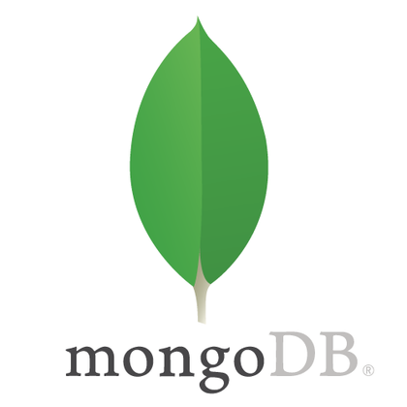
4. MongoDB
MongoDB adalah aplikasi Database Management System (DBMS) atau program cross-platform untuk mengolah database yang berorientasi objek.
MongoDB ini diklasifikasikan sebagai database Not Only SQL (noSQL).
Biasanya digunakan untuk database yang bersifat non relasional / tidak teratur

Slide 10
Lanjut ke Visual Studio Code

Slide 11
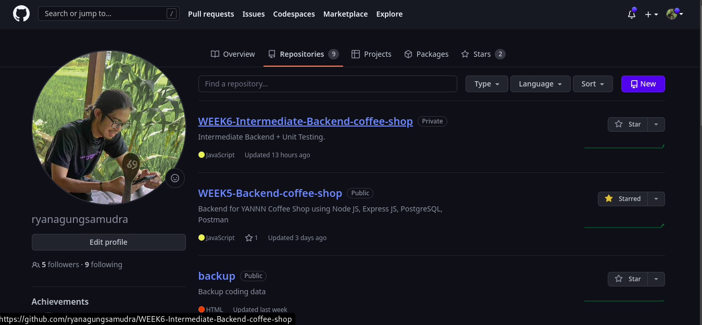
Github
https://github.com/ryanagungsamudra

Slide 12
TERIMAKASIH!

